Slide 1
Rugzak
Naam: Gijs Huijbregts
Klas: mtd1a4

Slide 2
Eisen rugzak
Je kan zelf vakken creëren
Het is gemaakt van recyclede plastic zakken
Licht van gewicht
Waterbestendig
Moet onder de 20 euro kosten

Slide 3
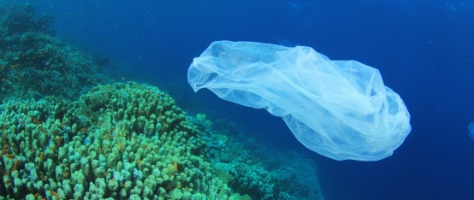
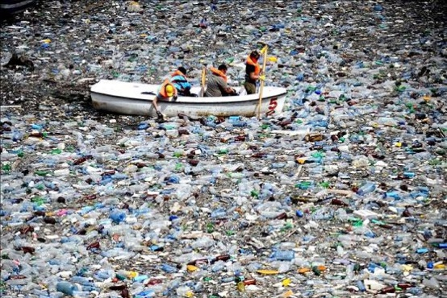
Waarom plastic?
311 miljoen ton plastic
Eenmalig gebruik

Slide 4
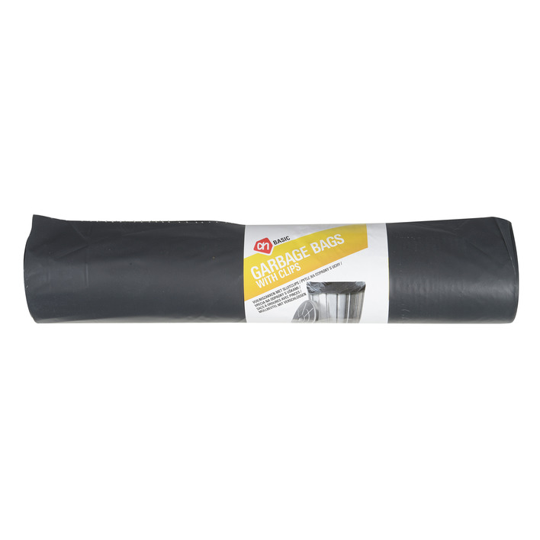
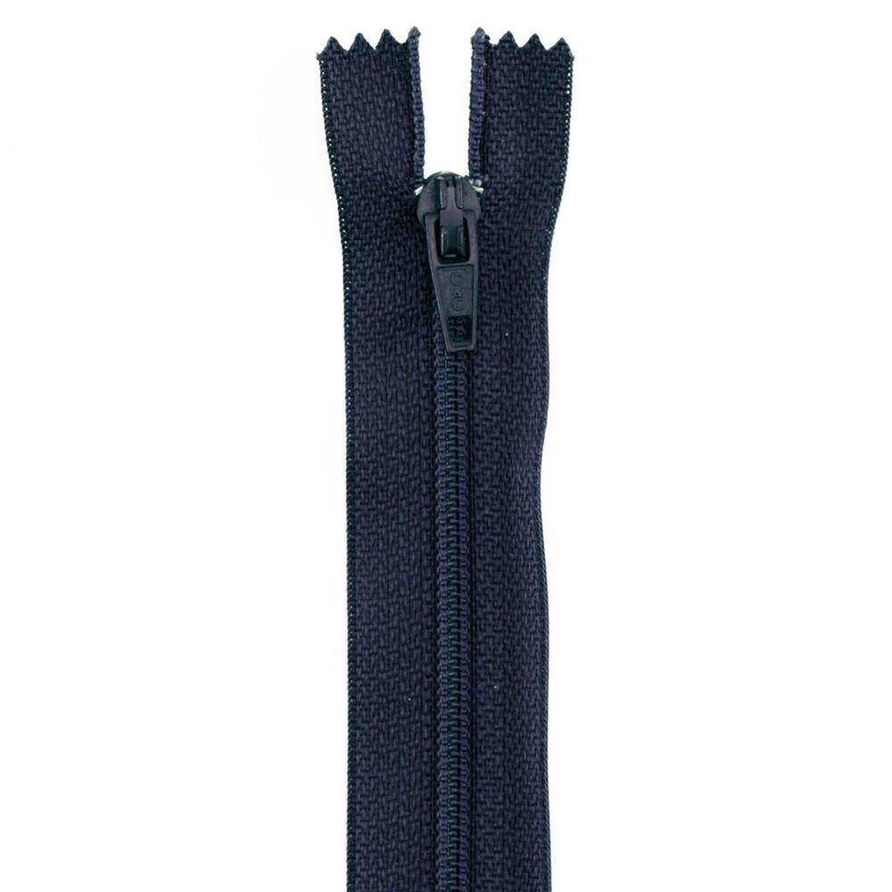
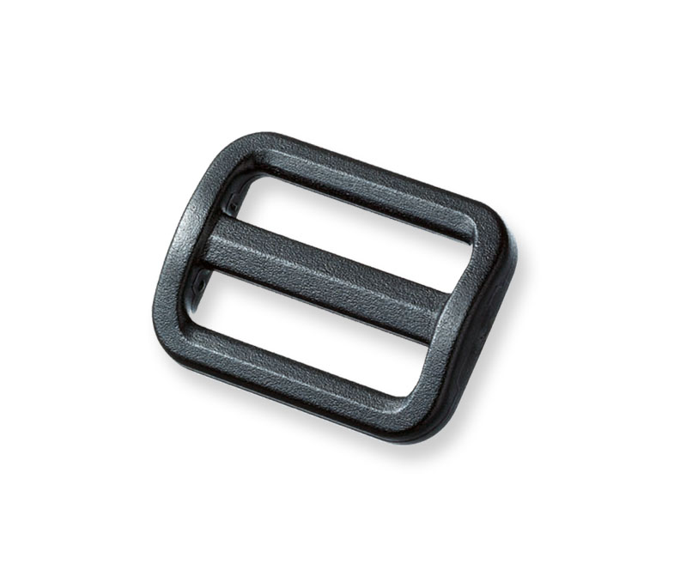
Onderdelen rugzak
1 rol plastic zakken ( 20 zakken van 60 Liter)
Rits
Clip om tas te verstellen
Lint voor schouderbanden

Slide 5
Wat heb je nodig?
Bakpapier
Strijkijzer
Snijplank
Stijltang
Soldeerbout
Naald en draat
Schaar
Prikkers
Karton
Liniaal
Stift
lijmpistool

Slide 6
Hoe smelt je de zakken samen?
Strijkijzer
Bakpapier
Snijplank
Plastic zak
Plastic zak
Bakpapier
Vlakke ondergrond (tafel)

Slide 7
Hoeveel heeft het gekost?
 | Aantal | prijs
Plastic zakken | 20 zakken ( 60 l) | 0,99
Rits | 1 | 8,75
Clip | 2 | 0,00
Lint | 2 | 0,00
 |  | ------------------------
Totaal kosten |  | 9,74

